Slide 1
第10章 控制单元的设计
10.1 组合逻辑设计
10.2 微程序设计

Slide 2
机器周期是所有指令执行过程中的一个基准时间，一个机器周期内可完成若干个微操作
时钟周期是控制计算机操作的最小单位时间，在一个时钟周期可完成一个或几个需要同时执行的操作
一个指令周期包含若干个机器周期，一个机器周期包含若干个时钟周期或节拍
控制单元的每一个控制信号都是在指定机器周期内的指定时刻（节拍）发出的

Slide 3
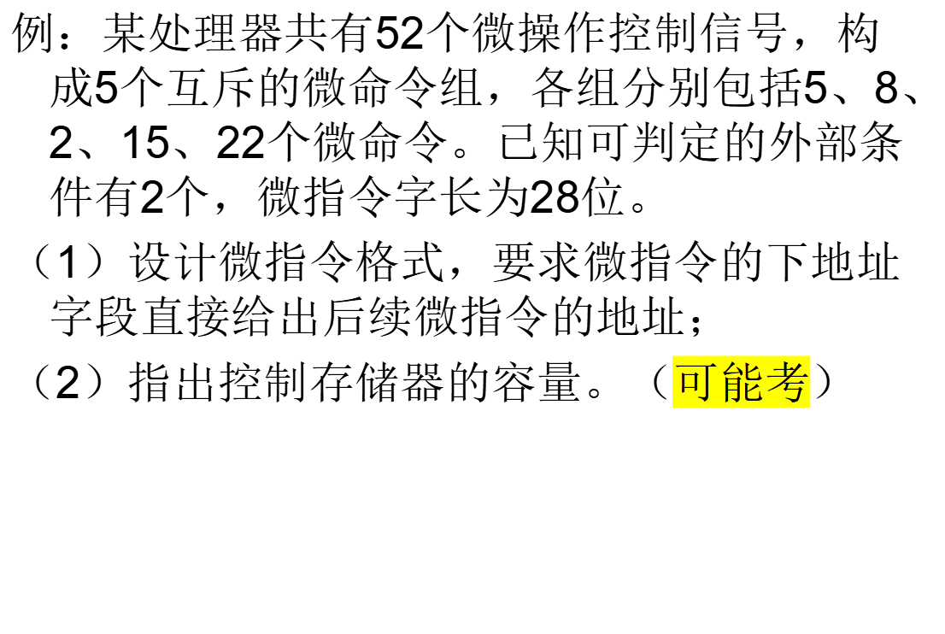

Slide 4
（1）有5个互斥的微命令组，每组包含若干位，每组译码的结果应该能表示本组包含的所有微命令加上一个不发命令的情况，则5个控制字段分别需要给出6、9、3、16、23种状态，对应着3、4、2、4、5这几种字段位数（共18位），条件测试字段取2位，这些加起来是20位，因为微指令字长为28位，因此下地址字段为8位。
（2）因为下地址字段为8位，可表示256个微指令，所以控制存储器容量为256*28位。

Slide 5
• 访存指令
⑥ ADD 指令
T₀
Ad ( IR )
MAR
1
R
T₁
Ad ( CMDR )
CMAR
T₂
M ( MAR )
MDR
T₃
Ad ( CMDR )
CMAR
T₄
( AC ) + ( MDR )
AC
T₅
Ad ( CMDR )
CMAR

Slide 6
⑧ LDA 指令
T₀
Ad ( IR )
MAR
1
R
T₁
Ad ( CMDR )
CMAR
T₂
M ( MAR )
MDR
T₃
Ad ( CMDR )
CMAR
T₄
MDR
AC
T₅
Ad ( CMDR )
CMAR

Slide 7
作业
10.13,10.15

Slide 8
Thank you

